Slide 1
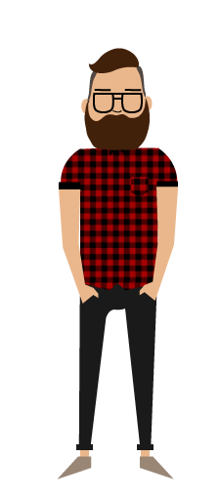
“Existe algo mucho más escaso, fino y raro que el talento.
Es el talento de reconocer a los talentosos”
Elbert Hubbard
CONECTAR
…Grolsch les ofrecerá una forma de expresión individual.
Generar conocimiento y posicionarse dentro del territorio…
Por esto…
…de personas que les gusta la esencia y la exclusividad de lo artístico cuando lleva a creaciones auténticas que destacan la individualidad y el talento.

Slide 2
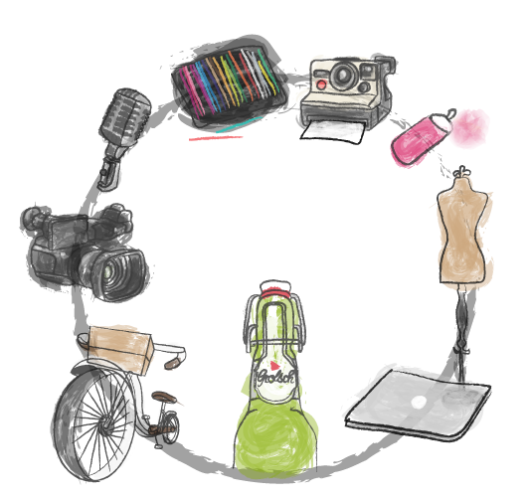
“Utiliza en la vida los talentos que poseas: el bosque estaría muy silencioso si sólo cantasen los pájaros que mejor cantan.”
Henry Van Dyke
Reconociendo y exaltando el talento que los hace únicos.
Se creará un espacio en el que todos los talentos emergentes se unan para hacer parte del Proyecto Grolsch

Slide 3
Son personas para las que su grupo social es muy importante pues siente que puede expresarse
¡Llevando a la vida el Proyecto Grolsch!
Penetración
Afinidad
El medio de entrada será el mas antiguo y fuerte por tradición VOZ A VOZ
Permitirá llegarle al nicho pero no quedarse en él, alcanzara también a su grupo social.
Y el Internet le ayuda a mantenerse al tanto de las novedades de tendencias, ferias, música, ect
El ancla: la CALLE, será el escenario principal y generador de contenido. OOH, BTL
Siendo el canal directo con el target ayudará a impactar , ser relevantes y a generar una conexión emocional.
Que al final tienen alta relevancia, pues permanece en una constante búsqueda de actividades, la calle se vuelve su aliado
Vitrinas. Medios que serán la ventana para exaltar los talentos emergentes .OOH, CINE, DIGITAL.
Aportará en alcance y reforzará no solo la conexión emocional sino el compromiso orgánico con la marca.
Plataforma transversal que tendrá la función de convocar, difundir y viralizar las acciones. DIGITAL.
En el ultimo mes…
Visitó Ferias 12%
AFF: 197
Visitó Eventos Culturales 25% AFF: 185
Fuente: TGI 2014- HYM 25-40 NSE 4-6 + características actitudinales

Slide 4
La expectativa sobre la postulación generará ruido dentro del grupo social y espacios del postulado.
Paralelo a la búsqueda se realizará la convocatoria a la feria Grolsch de talentos emergentes, en donde además de promover la asistencia se incentivará a la inscripción para participar por un espacio gratuito en donde tendrán la posibilidad de exponer su marca independiente.
Se iniciará la búsqueda de nuestros 5 talentos emergentes trabajando bajo el insight “Todos tenemos un amigo con talento”.
Para esto habrá un grupo de personas que se encargará de hacer los contactos con los posibles cómplices (amigos, compañeros, etc) que postularan a su talento emergente, el cual no sabrá de la postulación.
Esta búsqueda se realizará en Agencias creativas, talleres de arte, fotografía, pintura, cine, etc. Espacios culturales y ferias independientes.
Adicionalmente se contactará un Cineasta emergente quien será el encargado de registrar todo el proyecto desde el momento de la búsqueda.
Se usará Facebook como plataforma principal para la convocatoria con formatos debidamente segmentados que aporten visibilidad, Like Ad: trafico nuevo al fanpage –nuevos seguidores y Page Post: Fidelización-Engage.
Presencias fijas en Webs relacionadas con Diseño, Música, arte, tendencias, etc.

Slide 5
Se pedirá a los cómplices de los Talentos elegidos en la etapa de búsqueda (quienes siguen ajenos a la postulación) que los lleven a un bar en donde serán sorprendidos con pequeños detalles que para ellos sean especiales, partiendo de información que previamente los cómplices nos revelaron.
Ej. Se le acerca una persona desconocida a profesarle admiración por su marca independiente / le entregan una free card de su grupo favorito / de las personas que están en el grupo solo a él le regalan una cerveza Grolsch cortesía de casa.
Luego de haber despertado la curiosidad se les acerca una persona Grolsch, quien tras saludarlos con nombre propio y hacer alusión a su talento, les contará sobre su interés por hacerlos parte de un nuevo proyecto del cual no da detalles, razón por la que los invita a la Feria Grolsch en donde les contará en que consiste el proyecto.
CINEASTA ESTARÁ TRABAJANDO COMO CAMARA OCULTA CAPTANDO LAS REACCIONES DE SORPRESA DURANTE LA NOCHE.
En la feria Grolsch se reunirán los 5 artistas emergentes y sus amigos junto con los demás asistentes al evento. Es en ese momento en el que los sorprenderemos contándoles públicamente que Grolsch los seleccionó para exaltar su talento diseñando durante la feria parte de una gran Vitrina Grolsch que será expuesta en 3 ciudades principales del País.

Slide 6
Esta feria será la reunión de todos los talentos individuales quienes sin imaginarlo crearán una FERIA DE ELLOS PARA ELLOS.
Con el fin de ampliar el alcance y llegar al target que no se encuentra en Bogotá o que no pudo asistir, se hará transmisión de la feria vía Streaming desde la WEB de La X (emisora líder en música alternativa) y la liderará su director Alejandro Marin (referente de música para el Target) quien previamente habrá invitado a través de sus redes a seguir la transmisión.
El hecho de migrar al .com nos permite usar diferente y eficazmente las audiencias de la radio.
Cada artista será libre de expresar su talento en un espacio abierto a los asistentes convocados.
Espacio de creacion

Slide 7
Ayudará a amplificar todo el contenido de video generado previamente. Así que tendremos presencia en plataformas como Facebook, redes de video (compra programática) y LaX.com en donde estará alojado el video del streaming desde un principio.
En un primer momento el streaming y los apartes de la feria, en donde participan todos los artistas , será la comunicación difundida.
Posteriormente será el cortometraje del cineasta, en donde se expone todo el proyecto Grolsch, el que se difunda con mayor fuerza ya que por su formato y contenido tiene un gran potencial de viralización.
Exaltaremos al Cineasta
Exaltaremos a los 5 talentos
El cortometraje creado por el cineasta será llevado a salas de cine independientes de las principales ciudades. Así mismo tendrá presencia en la salas de Cine Colombia y Cinemark que tienen mayor enfoque en el cine arte.
El diseño creado por ellos en la feria se implementará en una Gran Vitrina ubicada zonas de alto tráfico del target en las 3 principales ciudades, Bogotá, Medellín y Cartagena.
Ej Bogotá – Cll 85 con 11

Slide 8
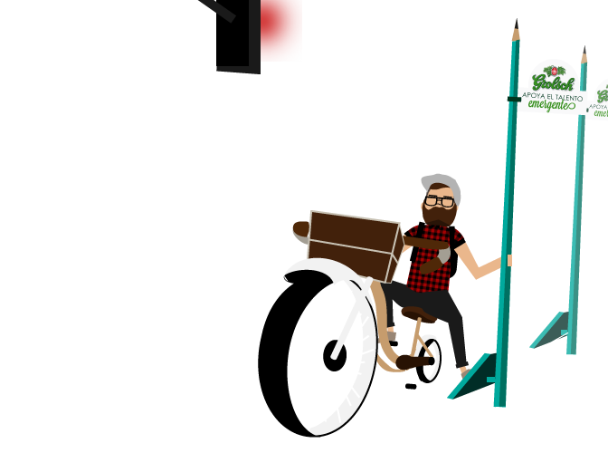
El grueso del target se moviliza en Bicicleta
Se creará una alianza con las alcaldías con el fin de instalar apoyos en los semáforos y paradas de las ciclorutas de las vías principales, aportando con esto al bienestar del ciclista. Así mismo estos puntos se convertirán en contacto directo con el target, los cuales usaremos para reforzar la estrategia y afianzar los lazos emocionales con este grupo objetivo.
En Bogotá, por ejemplo, el 65% de la población se transporta actualmente en Bicicleta.
Al ciclista le incomoda la idea de bajarse del sillín cada vez que se detiene en un semáforo.
Las señalizaciones y semáforos se han convertido en su forma de sostenerse.
Los apoyos tendrán forma de elementos artísticos como un lápiz, pincel o micrófono y llevaran un banderín que dirá “Grolsch apoya el talento emergente” de esta forma cuando el ciclista se tome del apoyo simulará ser un artista en acción.
El primero que llega es el único que alcanza

Slide 9
RECLUTAMIENTO
CONTACTO & SORPRESA
MOMENTO DE LA VERDAD
AMPLIFICACIÓN DE LA ESTRATEGIA
VOD
Redes
40%
Display
Independientes
Cine Arte
5%
Vitrinas
BTL
55%
Medio Emergente

Slide 10
Permitirá llegarle al nicho pero no quedarse en él, alcanzara también a su grupo social.
CONECTAR
Siendo el canal directo con el target y potencializando un medio emergente ayudará a impactar, a ser relevantes y a generar una conexión emocional.
POSICIONAR
Aportará en alcance y reforzará no solo la conexión emocional sino el compromiso orgánico con la marca.
Les gusta la esencia y la exclusividad de lo artístico cuando lleva a creaciones auténticas que destacan la individualidad y el talento.
Plataforma transversal que tendrá la función de convocar, difundir y viralizar las acciones.
Instalar apoyos en los semáforos y paradas de las ciclorutas con formas de elementos artísticos que simulen a un artista en acción cuando el ciclista se apoye.
Reconocer y exaltar el talento que los hace únicos.
Feria de talentos individuales hecha por ellos para ellos.
Crear un espacio en el que todos los talentos emergentes se unan para hacer parte del Proyecto Grolsch.

